Slide 1

Разработали:
Сухова Оксана Анатольевна
Учитель-логопед
Калачёва Надежда Геннадьевна
Педагог-психолог
Психологический марафон
«Солнце семейных отношений»

Slide 2
Цели психологического марафона:
сохранение семейной среды развития и воспитания детей- инвалидов и детей с ОВЗ посредством оказания психолого-педагогической помощи семье;
гармонизация эмоционально-личностной сферы ребёнка и родителей;

Slide 3
оптимизация детско-родительских взаимоотношений;
повышение родительской компетентности.

Slide 4
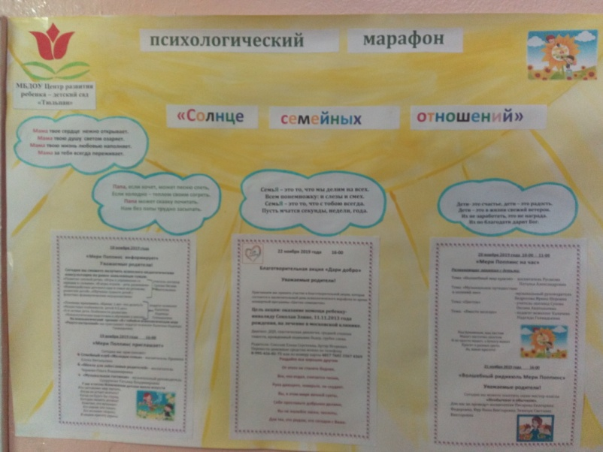
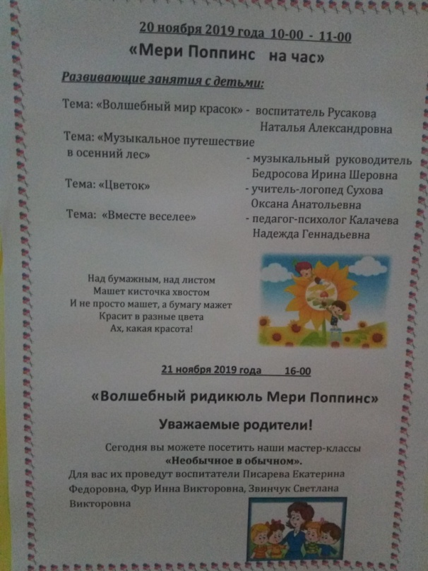
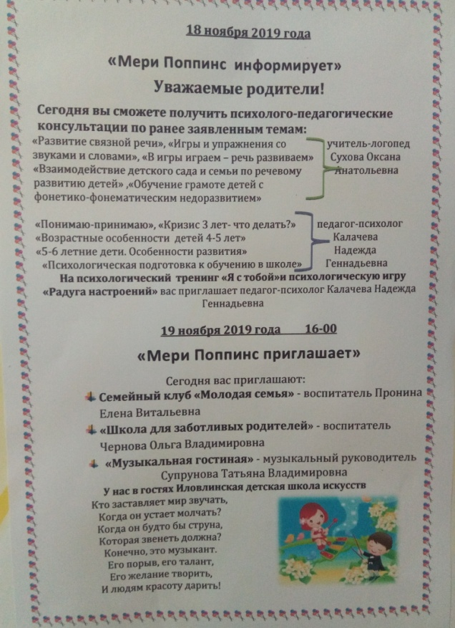
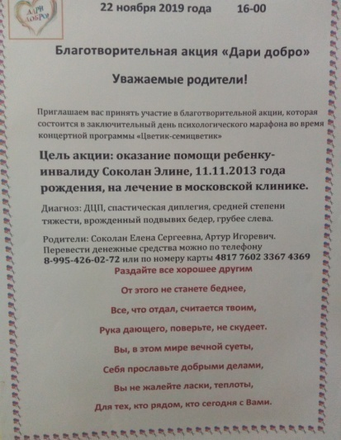

Slide 5
18. 11. 2019 год

Slide 6
1. Психолого-педагогические консультации по темам:
«Развитие связной речи»;
«Игры и упражнения со звуками и словами»;
«В игры играем- речь развиваем»;
«Взаимодействие детского сада и семьи по речевому развитию детей»;
«Обучение грамоте детей с ФФНР».

Slide 7
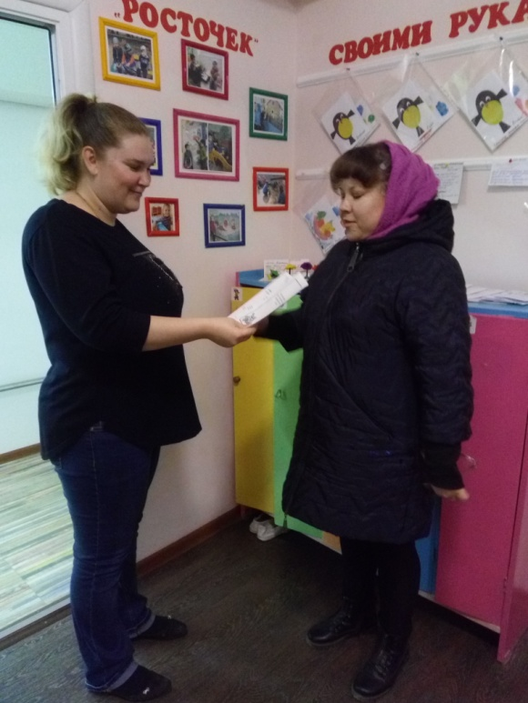
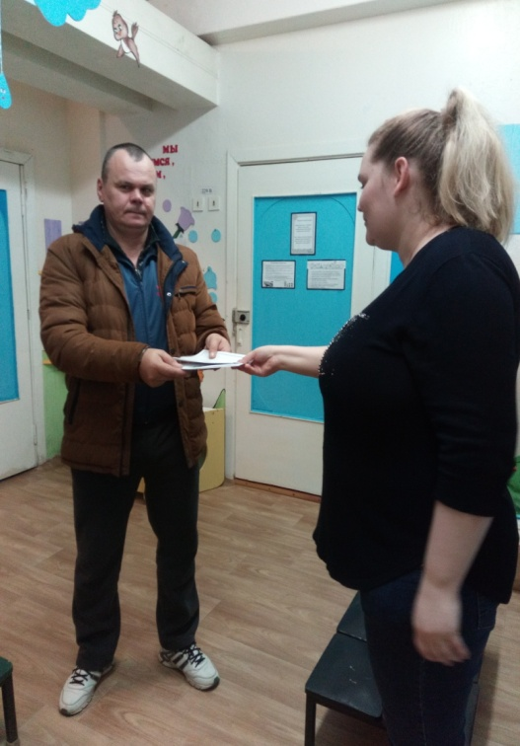
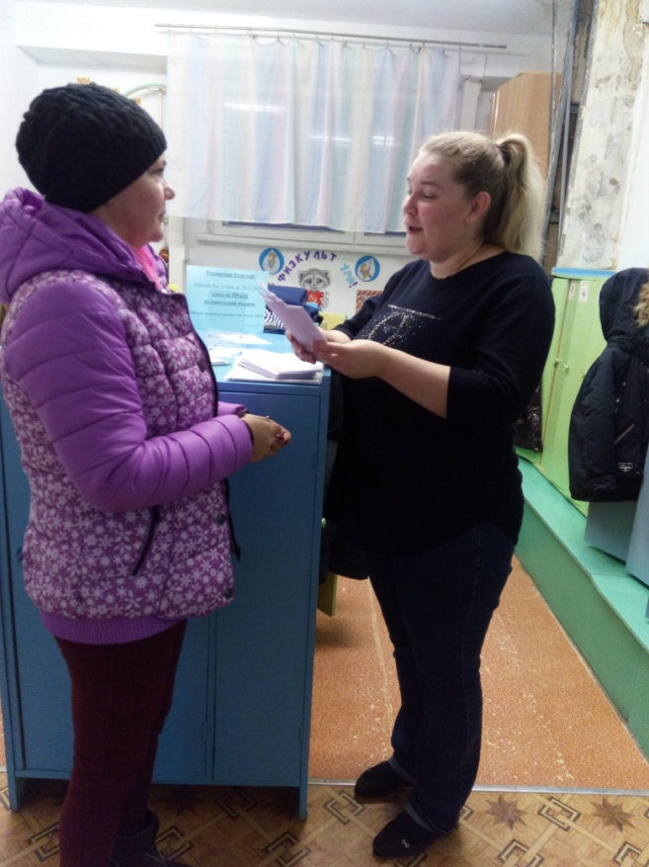

Slide 8
«Понимаю-принимаю»;
«Кризис 3 лет: что делать?»;
«Возрастные особенности детей 4-5 лет»;
«5-6 летние дети. Особенности развития»;
«Психологическая подготовка к обучению в школе».

Slide 9
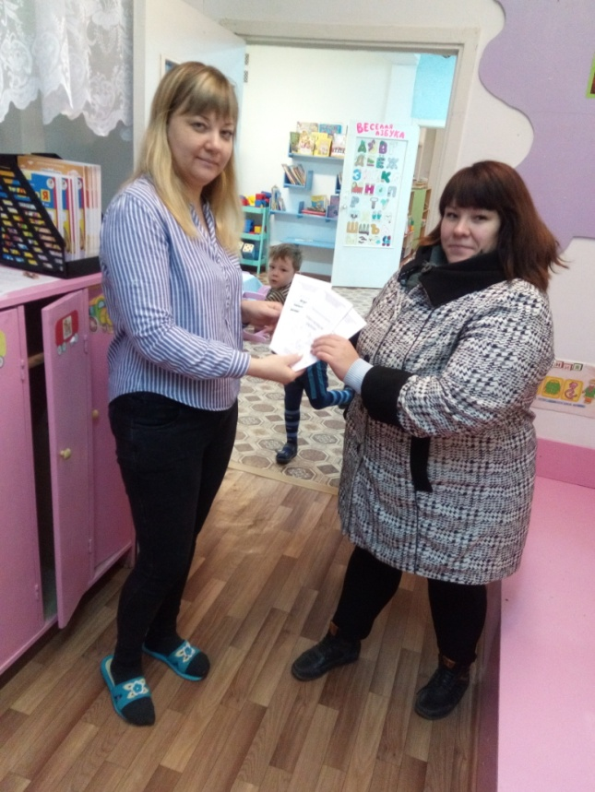
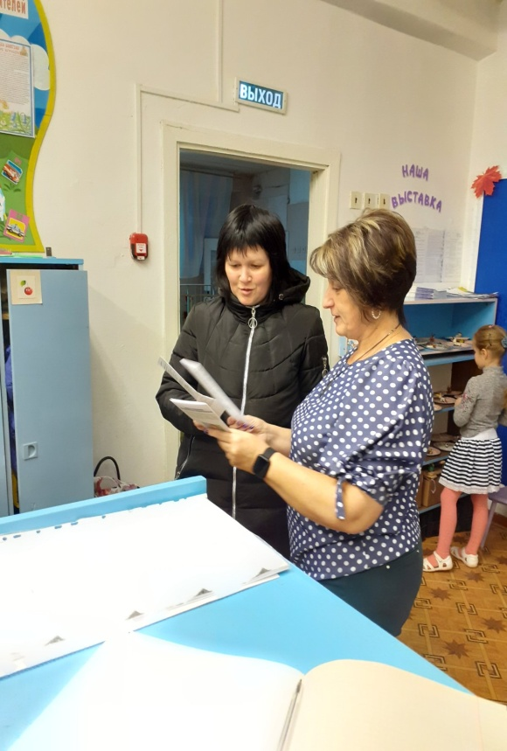
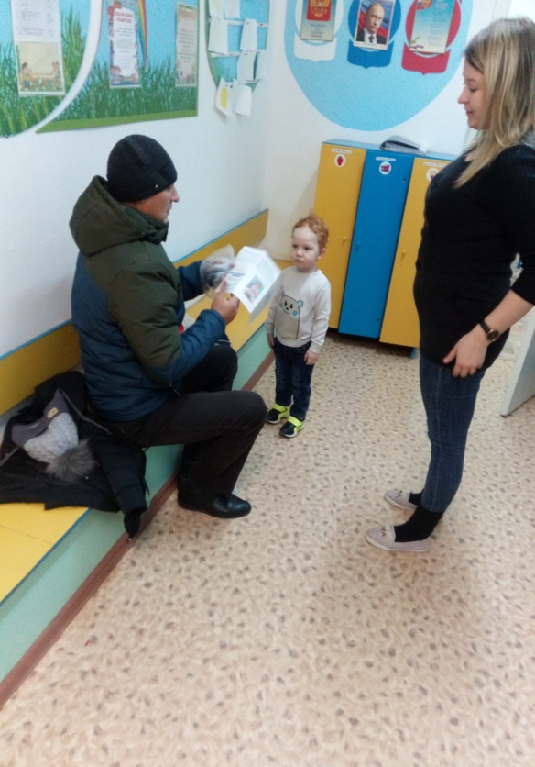

Slide 10
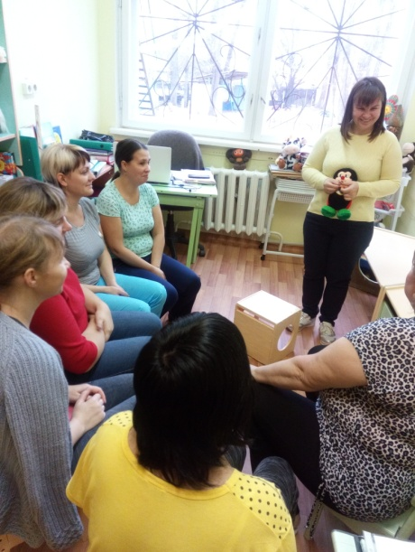
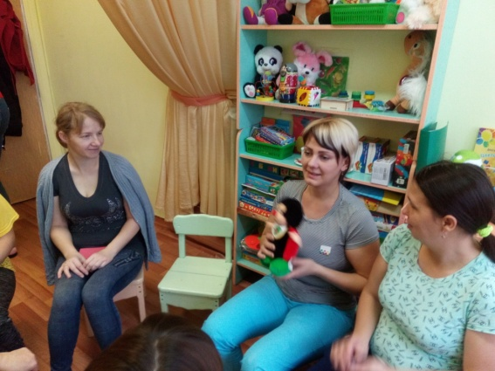
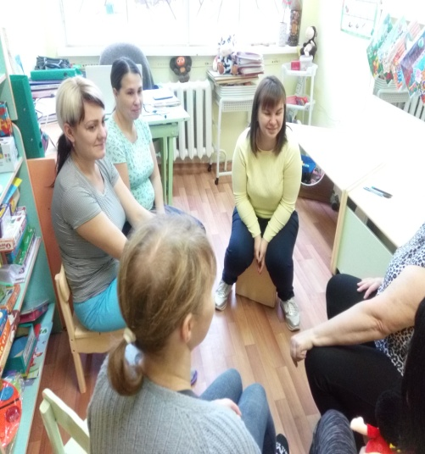
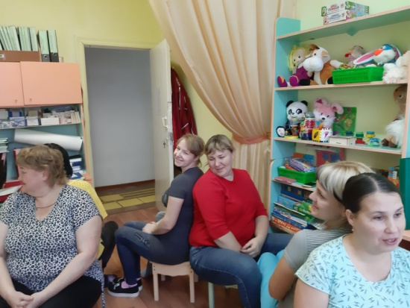
2. Психологический тренинг для родителей
«Я с тобой»

Slide 11
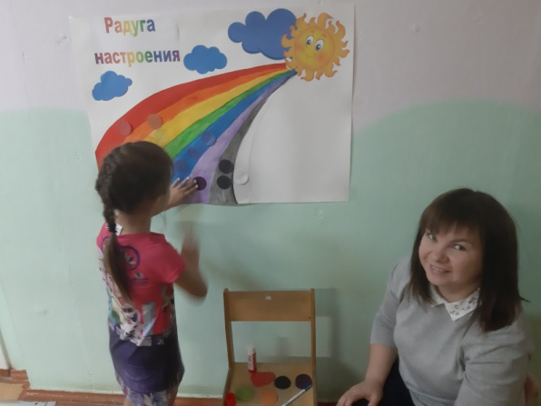
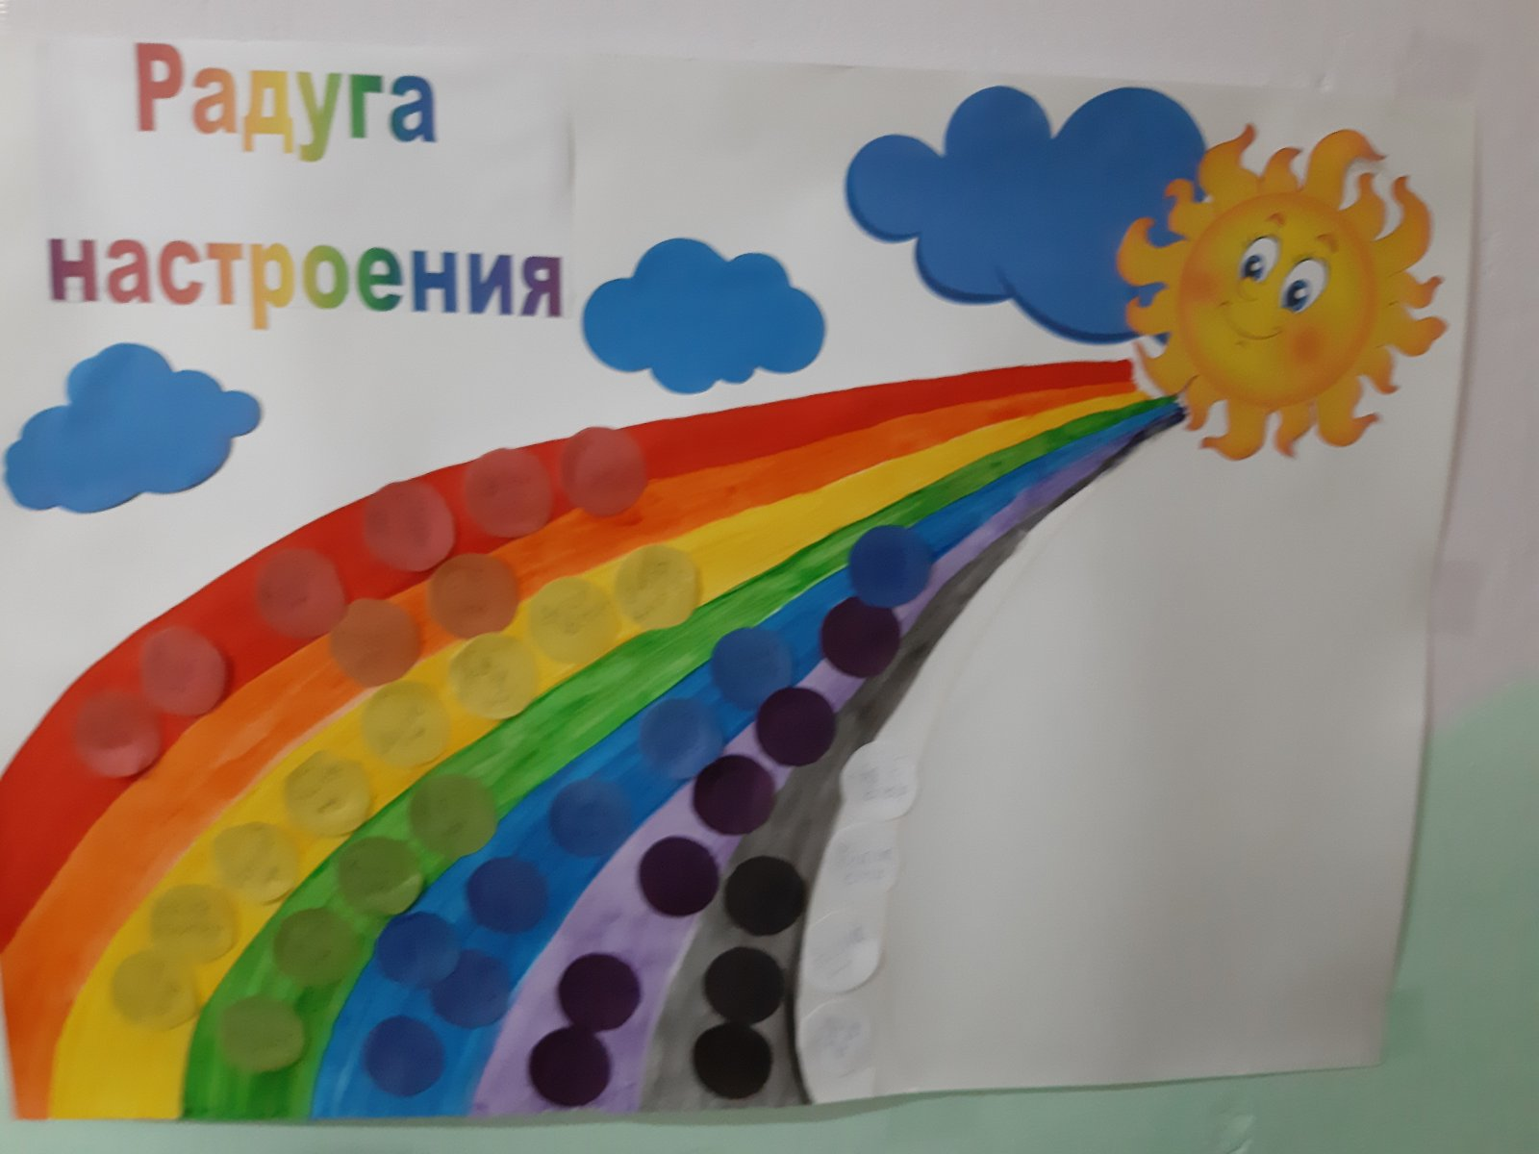
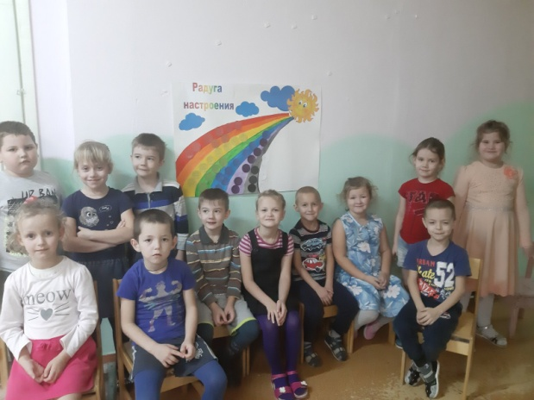
3. Психологическая игра «Радуга настроения»

Slide 12
19. 11. 2019 год

Slide 13
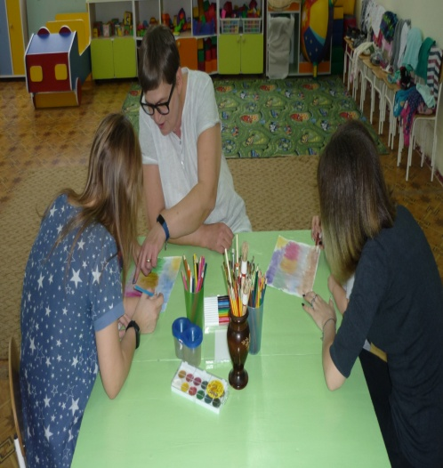
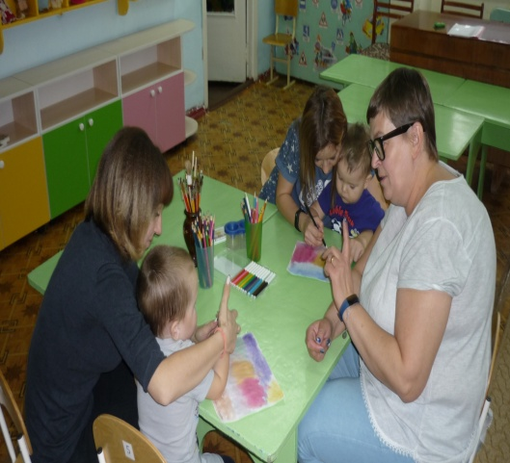
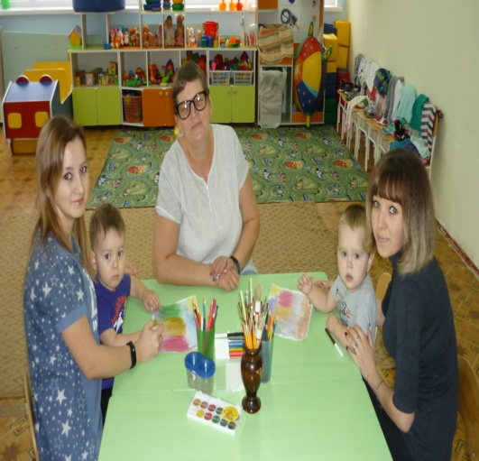
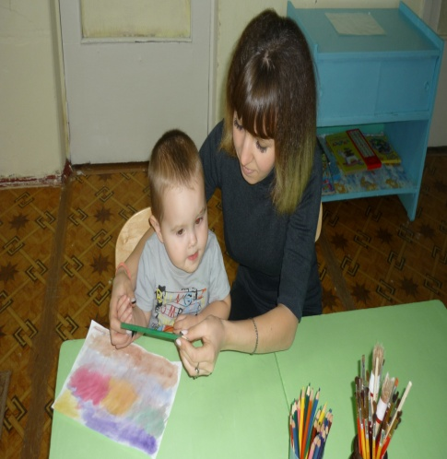
1. Семейные клубы для родителей:
«Школа для заботливых родителей»»

Slide 14
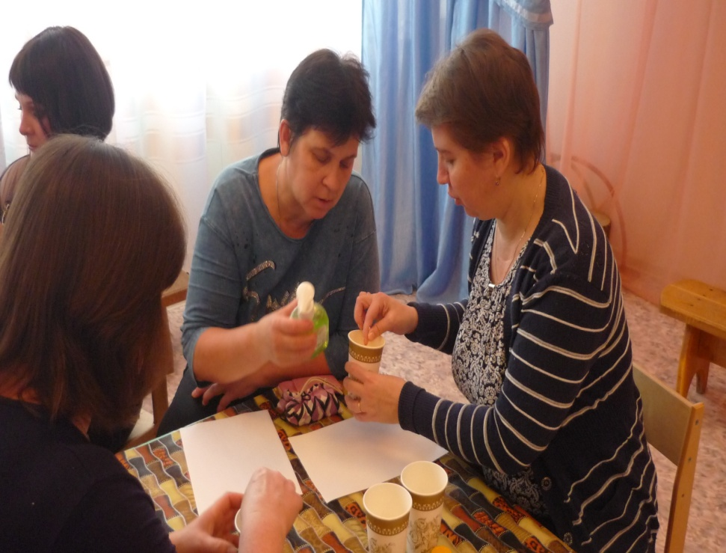
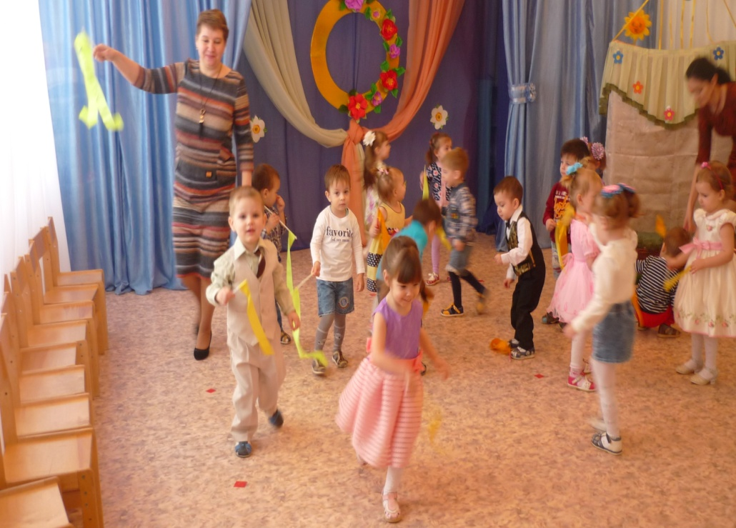
«Молодая семья»

Slide 15
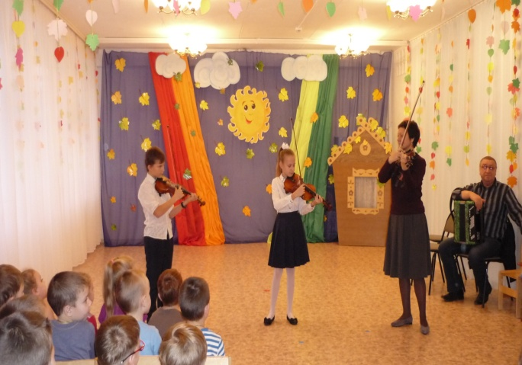
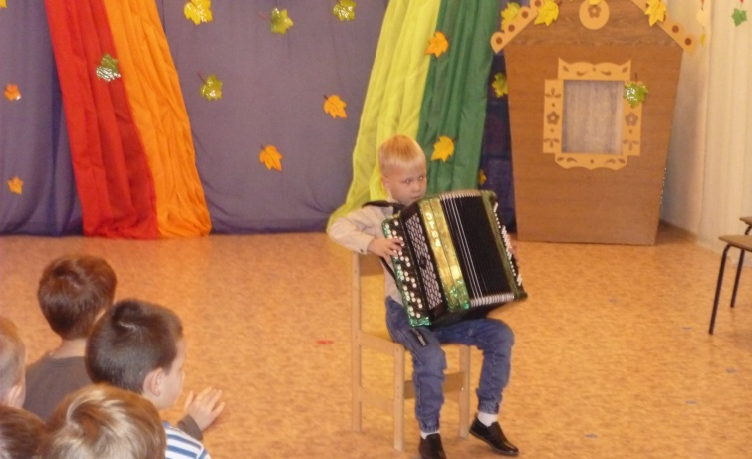
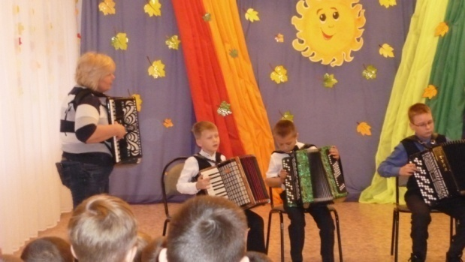
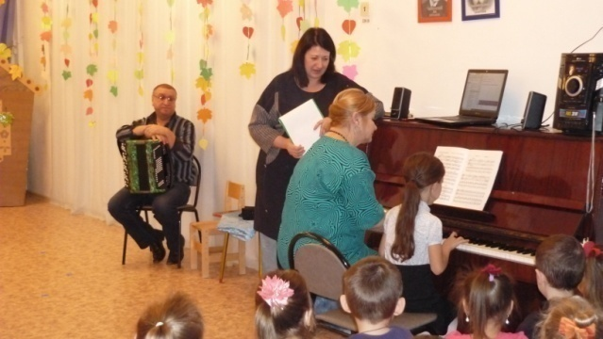
2. «Музыкальная гостиная» (в гостях Иловлинская детская школа искусств)

Slide 16
20. 11. 2019 год

Slide 17
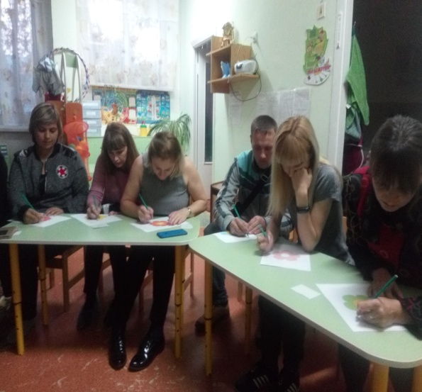
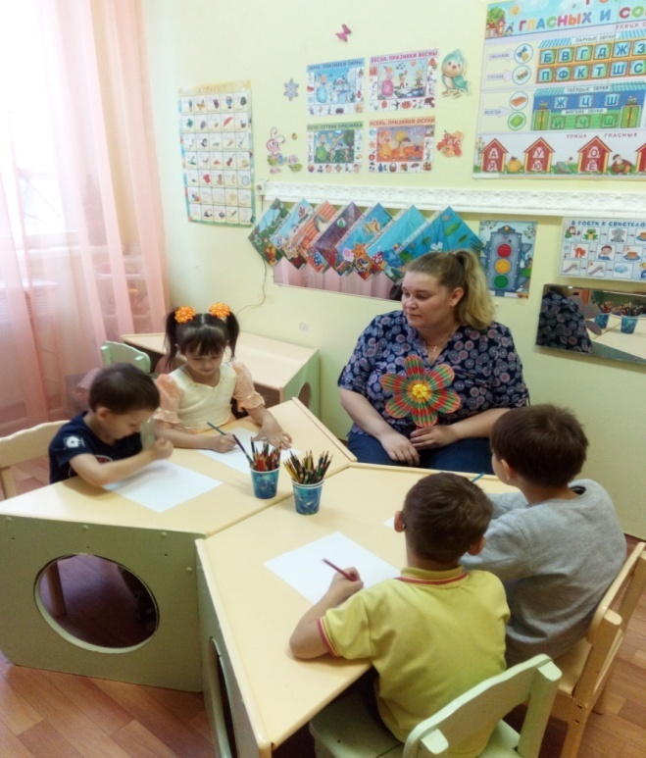
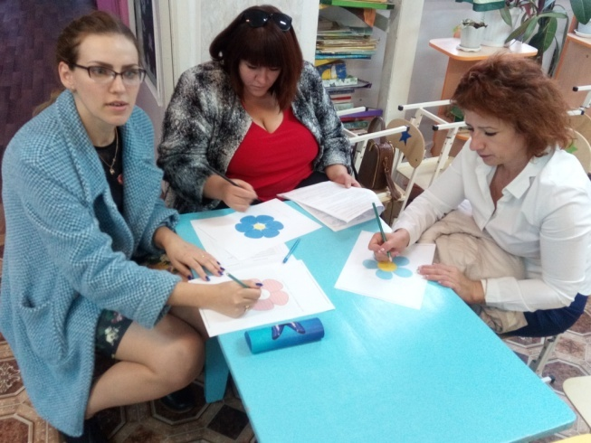
Групповая работа с родителями, имеющими детей с ОВЗ и развивающее занятие с детьми «Цветок»

Slide 18
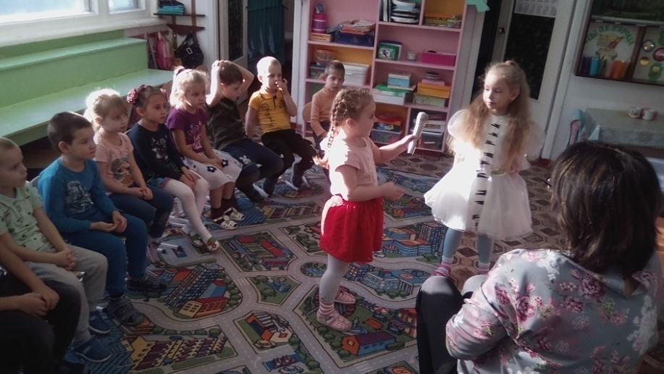
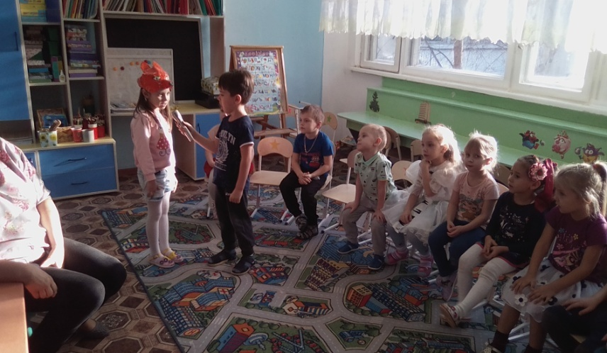
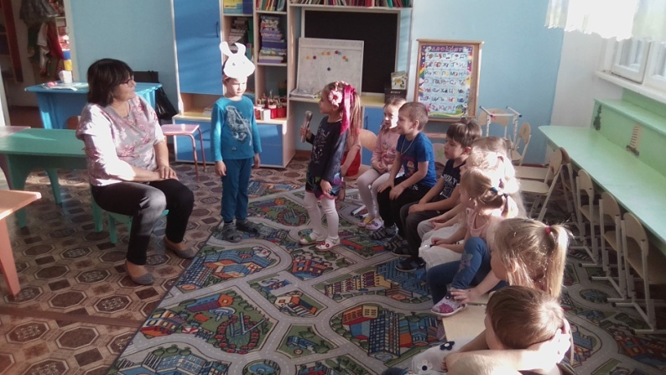
Развивающее занятие «Волшебный мир красок»

Slide 19
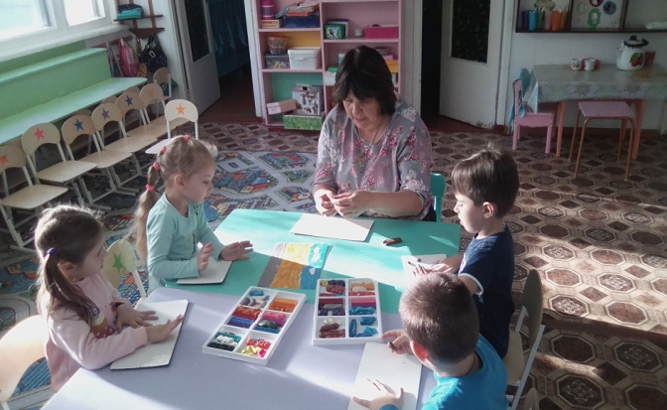
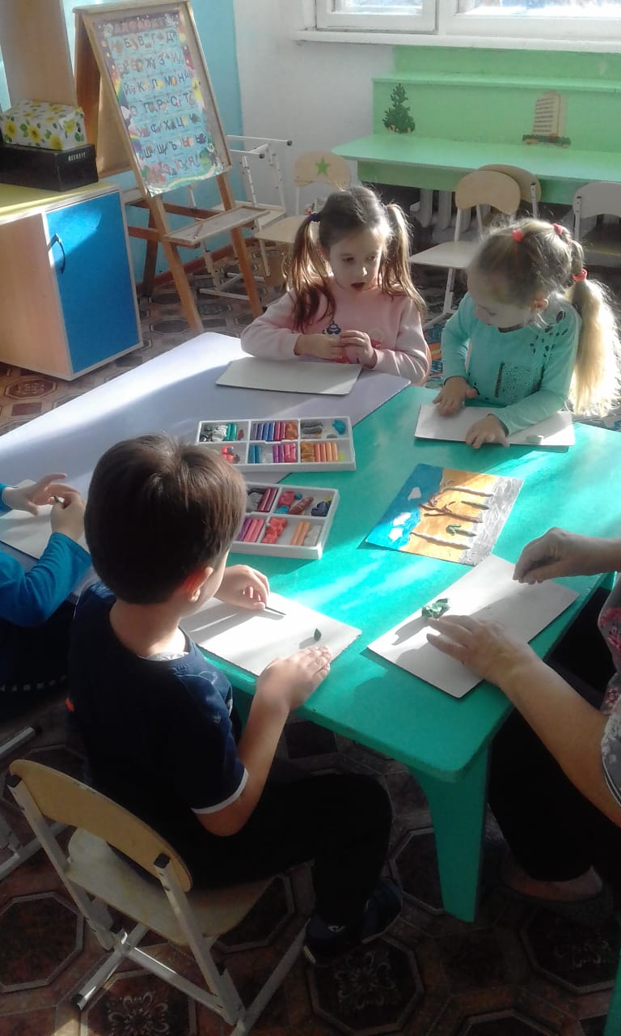
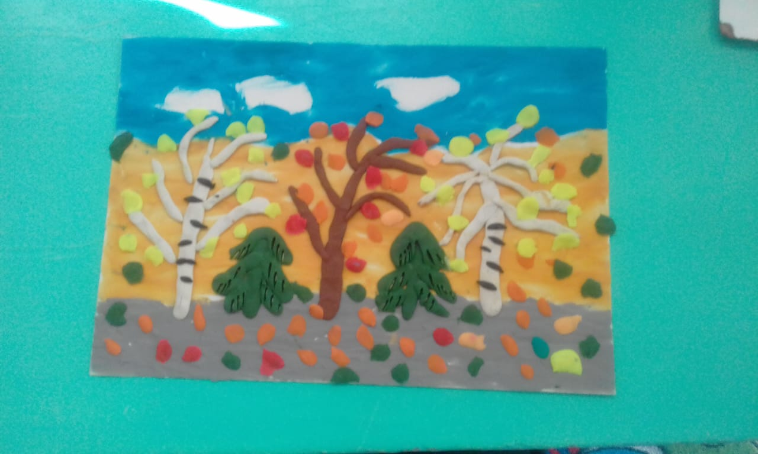
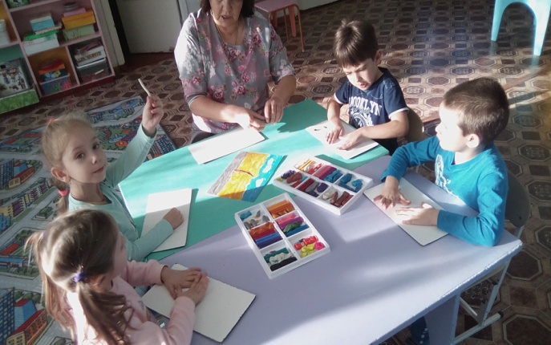
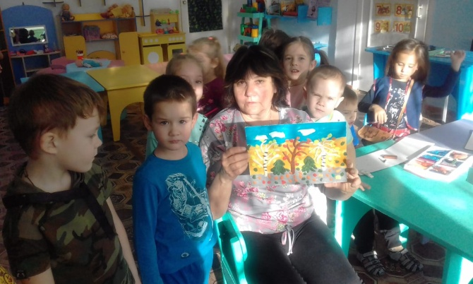

Slide 20
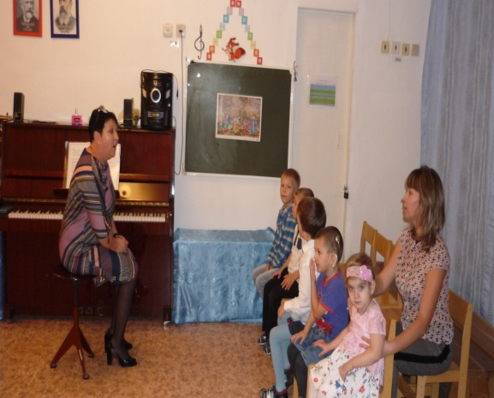
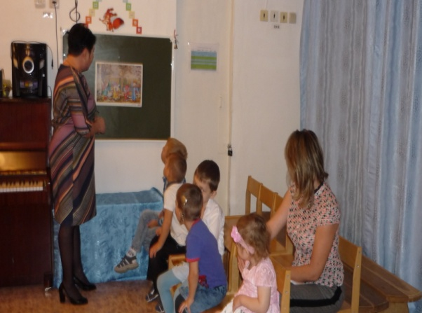
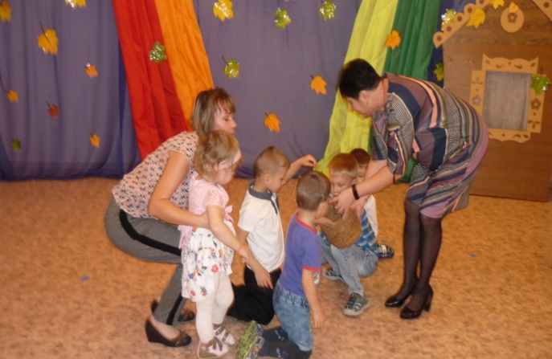
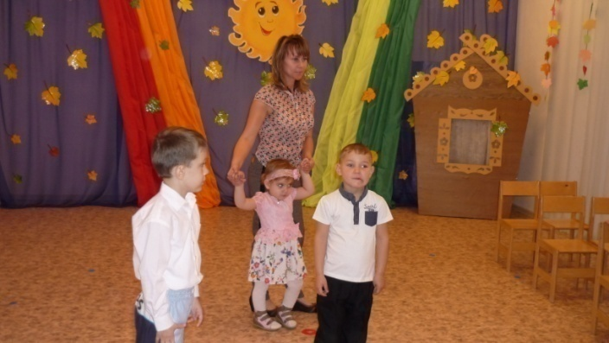
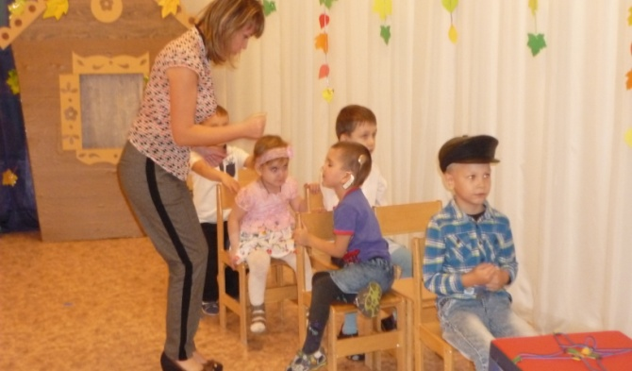
Развивающее занятие с детьми с ОВЗ
«Музыкальное путешествие в осенний лес»

Slide 21
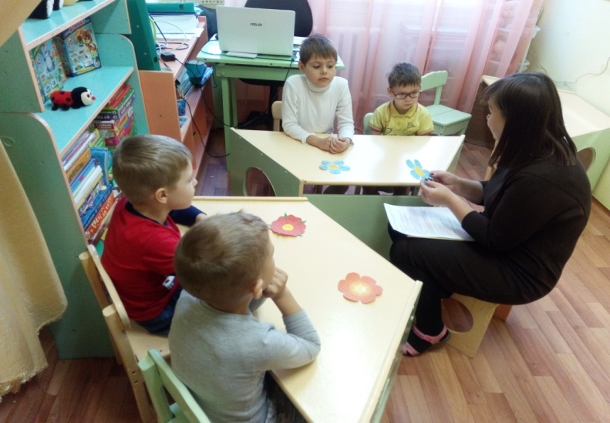
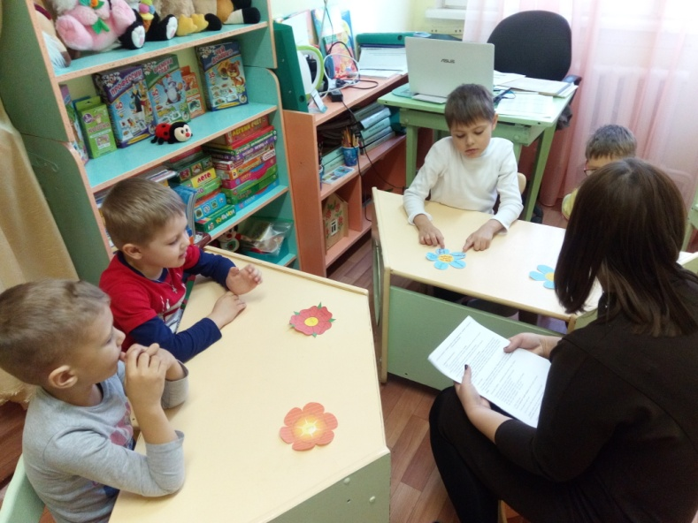
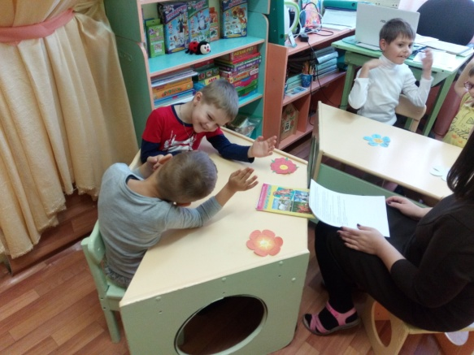
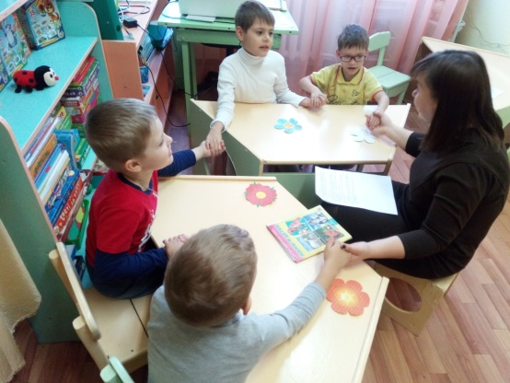
Развивающее занятие «Вместе веселее»

Slide 22
21. 11. 2019 год

Slide 23
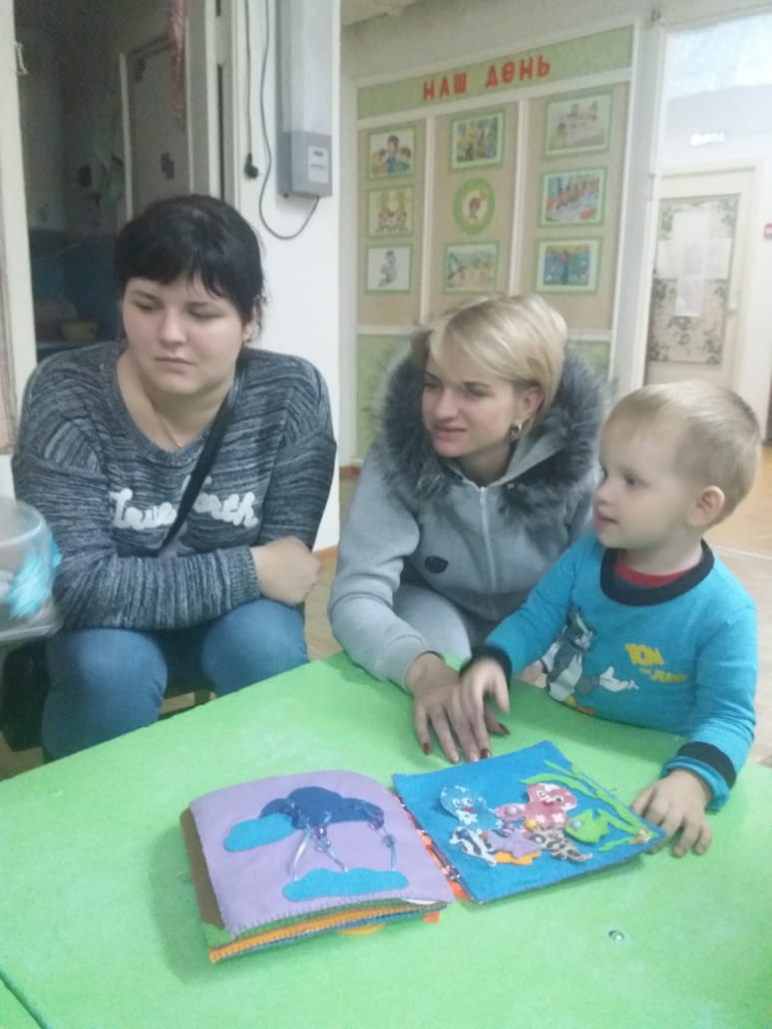
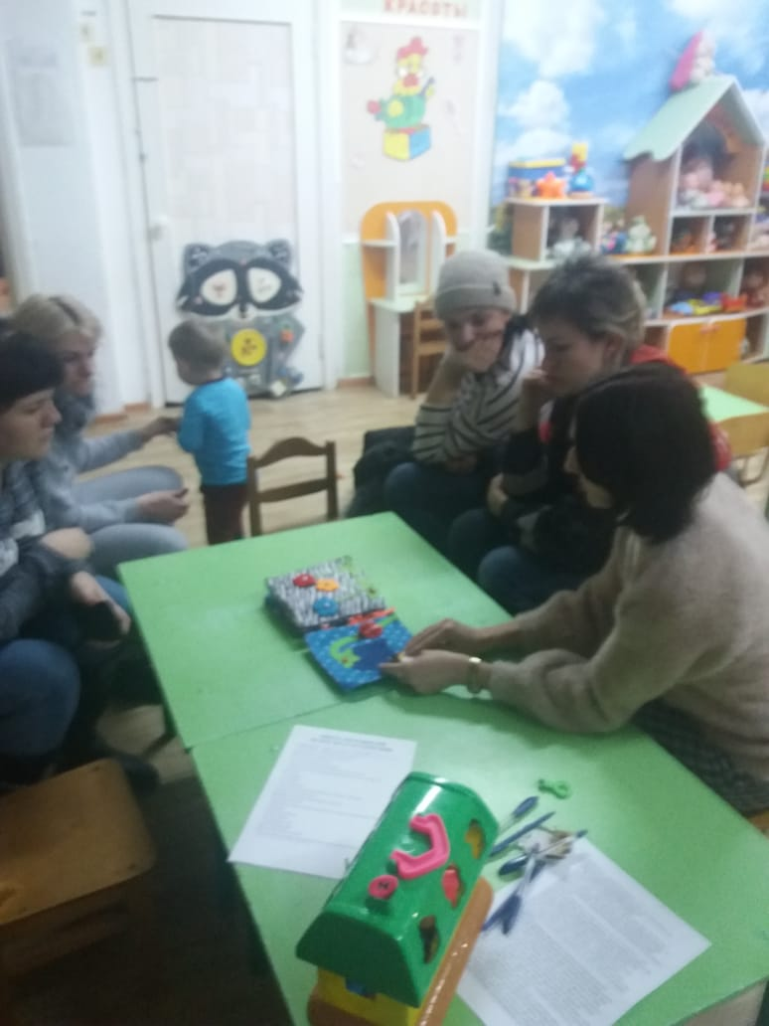
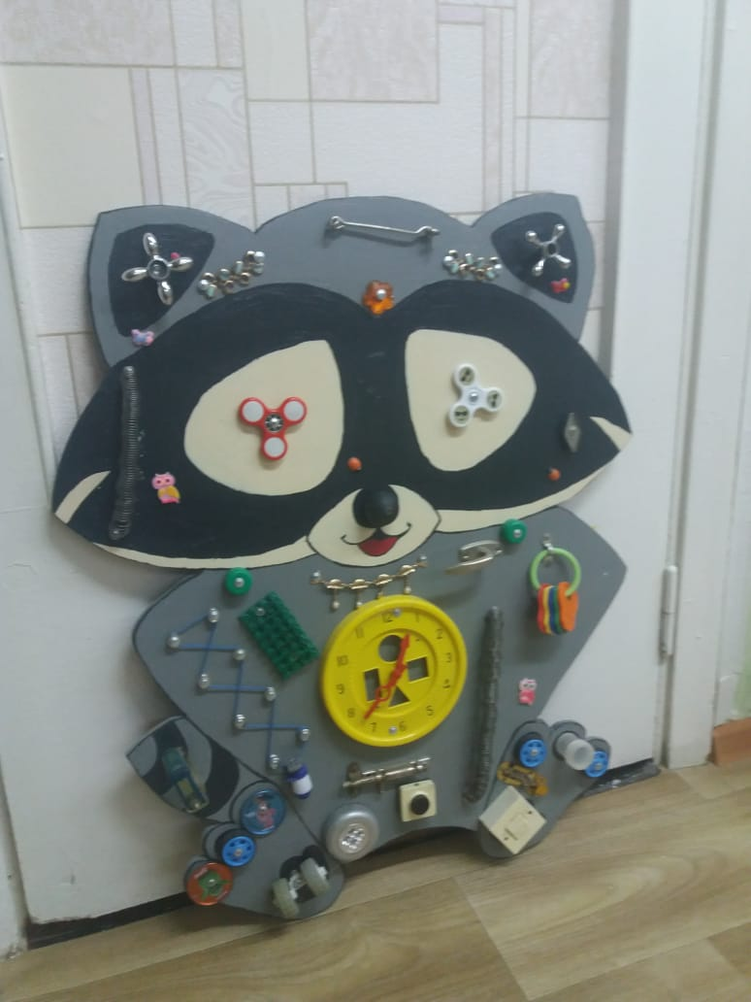
Мастер-класс для родителей
«Необычное в обычном»
Знакомство родителей с развивающей книжкой
«Мягкий бизиборд»

Slide 24





Мастер-класс для родителей
«Необычное в обычном»
(рисование на пене для бритья)

Slide 25


Мастер-класс для родителей
«Необычное в обычном»
(изготовление тряпичной куклы)

Slide 26
22. 11. 2019 год

Slide 27





Благотворительная акция «Дари добро» (оказание материальной помощи ребенку- инвалиду на лечение в московской клинике) и концертная программа «Цветик-семицветик»

Slide 28





Slide 29



За время проведения психологического марафона было подготовлено 220 буклетов и памяток по различным психолого-педагогическим темам, которые были разданы родителям.

Slide 30
Результаты проведения психологического марафона «Солнце семейных отношений»
Качественные результаты:
У родителей возник интерес к процессу развития ребенка, желание и умение видеть маленькие, но важные для ребенка достижения;
Повысилась активность родителей в вопросах сотрудничества со специалистами детского сада, желание участвовать в психолого-педагогических мероприятиях (семинарах, психологических тренингах, консультациях и т. д);
Расширился круг общения среди родителей детского сада;
Появилось желание принимать участие в коррекционно-образовательном процессе ребенка с пониманием значимости этого для их ребенка; развитие чувства удовлетворенности от успешного применения своих знаний в воспитании и развитии ребенка.

Slide 31
Количественные результаты:
Проведено 35 психолого-педагогических консультаций для родителей детей дошкольного возраста, в том числе родителей, воспитывающих детей – инвалидов и детей с ОВЗ ;
На психологическом тренинге «Я с тобой» присутствовало 6 родителей;
Психологическую игру «Радуга настроения» посетило 12 детей подготовительной группы;
На семейных клубах «Молодая семья» и «Школа для молодых родителей» присутствовало 16 родителей и 5 детей раннего возраста;
В «Музыкальную гостиную», куда была приглашена Иловлинская детская школа искусств, посетило 10 родителей и 30 детей дошкольного возраста;

Slide 32
На развивающем занятии «Волшебный мир красок» находилось 13 детей старшего дошкольного возраста;
На музыкальном занятии «Музыкальное путешествие в осенний лес» присутствовало 5 детей с ограниченными возможностями здоровья;
На групповой работе с родителями и развивающем занятии с детьми «Цветок» было приглашено 15 родителей и 5 детей с ОВЗ;
Развивающее занятие «Вместе веселее» посетило 4 ребенка старшего дошкольного возраста;
На мастер- классы «Необычное в обычном» было приглашено 22 родителя детей раннего возраста;
На благотворительной акции «Дари добро» и концертной программе «Цветик- семицветик» присутствовало 27 родителей и 45 детей дошкольного возраста.

Slide 33
Спасибо за внимание!

